Slide 1
Der Container am Quartiersplatz Schule am Pulverberg

Slide 2
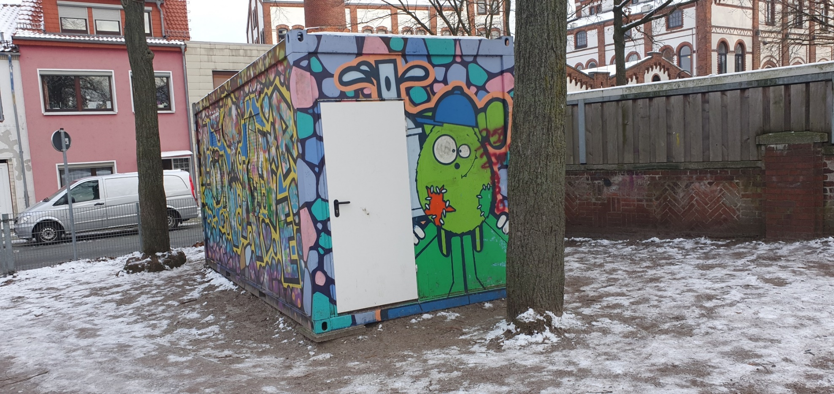

Slide 3
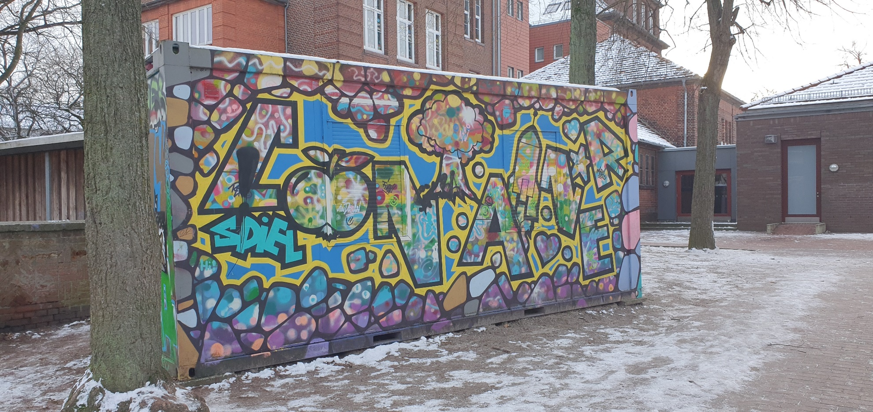

Slide 4
Öffnungszeiten
Öffnungstage Dienstag, Mittwoch und Donnerstag 16:00 – 19:00 Uhr + einmal im Monat eine Wochenendveranstaltung

Slide 5
Besucherstruktur
Altersgruppe bis 6 Jahre ca. 10 Kinder
Altersgruppe 6-9 Jahre ca. 35 Personen (Geschlechtsparitätisch)
Altersgruppe 10-16 Jahre ca. 80 Jugendliche (Geschlechterverhältnis 80/20%)
Altersgruppe 16-18 Jahre ca. 40 Jugendliche (Geschlechterverhältnis 90/10%)
Altersgruppe 18-20+ ca. 40 jugendliche (80/20%)

Slide 6
Inhaltliche Arbeit
Bewegungsangebote (Fußball, Basketball, Boxen)
Graffiti-Projekte und Ausflüge
Bearbeiten/begleiten der Kinder und Jugendlichen in Ihren teilw. prekären Lebenslagen (Gewalt, Armut, Drogen, familiäre Konflikte, Schulabstinenz, psychische Probleme; Kindeswohlgefährdung und Jugendstrafrecht)

Slide 7
Arbeit mit Eltern, Anwohner*innen und Institutionen/Kooperation; mit der Unterkunft für Geflüchtete an der Holsteiner Straße
Bearbeiten von Konflikten auf dem Platz/ gemeinsame Erarbeitung von Regeln (insbesondere in Bezug
auf Waffen, Drogen und Gewalt)
Medienpädagogische arbeiten

